Slide 1
Изучаем кабардинский язык
Занятие №69

Slide 2
Псалъэухахэр нэвгъэсыж
Студентыр докладым ... (йода1уэ, ежь, йолэжь).
Адэшхуэм сабийм и щхьэцыр ... (иупсащ, ижьащ, игъэпск1ащ).
Пщэдджыжьым си дэлъхум ... (гъуэлъыжащ, зиупсащ, зигъэпск1ащ).
Еджак1уэхэм тхьэмахуэм паркым ... (къыщак1ухьащ, щеджащ, щыджэгуащ).

Slide 3
Псалъэухахэр урысыбзэк1э зэвдзэк1.
Хэт жьыуэ къэтэджыр? Мухьэмэд жьыуэ къотэдж.
Хэт гувауэ гъуэлъыжыр? Мурат гувауэ мэгъуэлъыж.
Хэт зи щхьэцыр дахэу зыжьар? Аминат и щхьэцыр дахэу ижьащ.
Хэт дыгъуасэ паркым къыщызык1ухьар? Еджак1уэхэм дыгъуасэ паркым къыщак1ухьащ.

Slide 4
Фыкъеджэ, адэк1э пыфщэ.
Сэ си учебникым солэжь. Уэ сыт узэлэжьыр?
1: Сэ докладым солэжь. Уэ сыт узэлэжьыр?
2: Сэ рефератым солэжь. Уэ сыт узэлэжьыр? И т.д.

Slide 5
Послелоги
 | Значения послелогов | послелоги | значения
1 | Пространствен-ные | и деж/деж | к, у, от, возле
 |  | и дежк1э/ дежк1э | к, в сторону
 |  | и ужь | вслед за
2 | Временные | лъандэрэ | с
 |  | пщ1ондэ | до
 |  | къэс/къэск1э | до
 |  | нэужь | после
 |  | нэс/нэск1э | до

Slide 6
3 | Причинные отношения | папщ1э/ папщ1эк1э | из-за
 |  | къыхэк1к1э | из-за, исходя из
 |  | щхьэк1э | из-за
4 | Отношения цели, предназначенности | щхьэк1э | за, для
 |  | дежк1э | для
 |  | папщ1э/ папщ1эк1э | для
5 | Определительно-ограничительные | хуэдиз | около
 |  | нэмыщ1/ нэмыщ1к1э | кроме, помимо
 |  | ф1эк1/ф1эк1а | кроме
 |  | къэс/къэск1э | до (сюда)
 |  | нэс/нэск1э | до (туда)

Slide 7
Фыкъеджэ, урысыбзэк1э зэвдзэк1.
Щ1алэхэр остановкэм деж щытхэщ. Сымаджэщым и деж аптекэ щытщ.
Щэбэт махуэм лъандэрэ си ныбжьэгъур слъэгъуакъым. Махуэ къэс дэ еджап1эм док1уэ.
Газетым щхьэк1э киоскым нэс сык1уащ. Щ1ы1эм къыхэк1к1э хуабэу зысхуэпащ.
Уэр щхьэк1э Нэхущ Чэрим и концертым и билетит1 къэсщэхуащ. Рефератыр стхын папщ1э библиотекэм сыщылэжьащ.

Slide 8
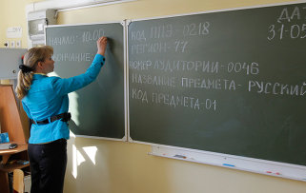
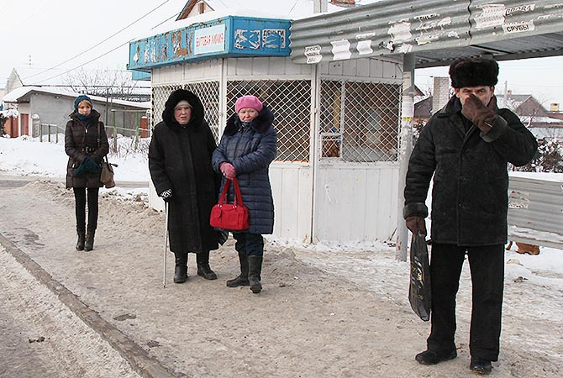

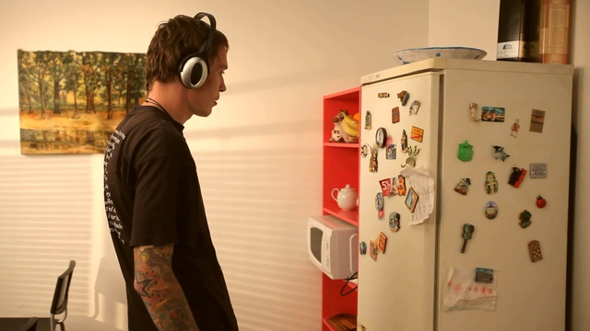
Хэт дэнэ деж щыт?

Slide 9


